Slide 1
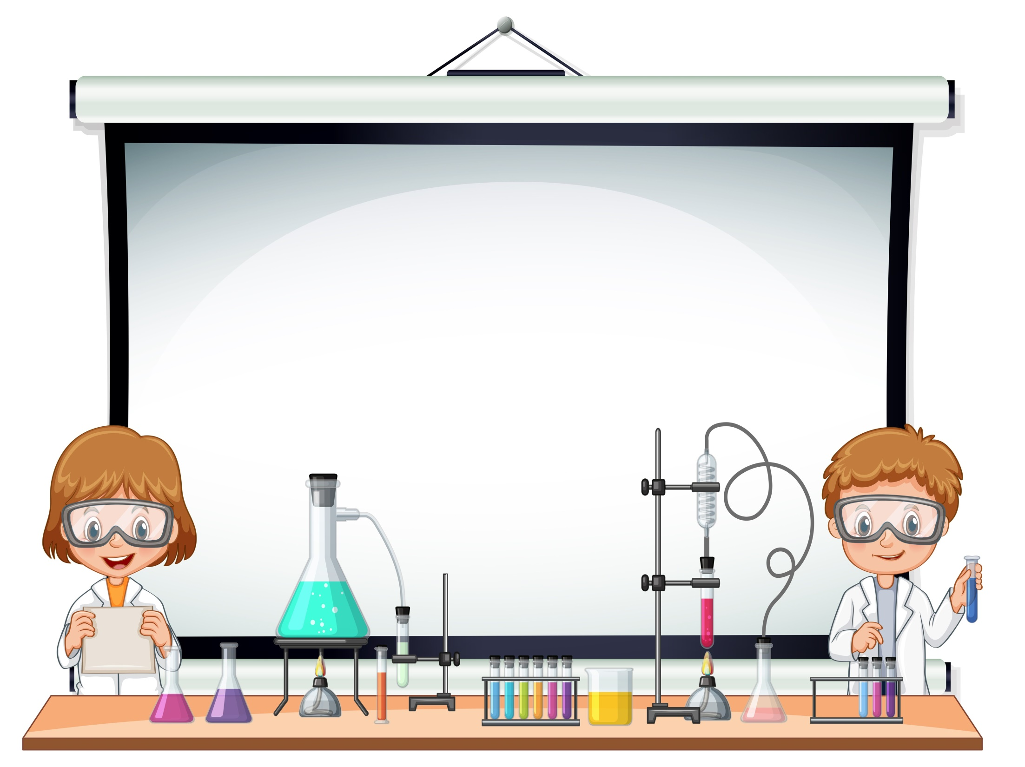
«Роль семьи в развитии поисково - исследовательской
деятельности ребенка».
Подготовила: Катышова И.А.

Slide 2
«Самое лучшее открытие – то,
которое ребенок сделал сам».
Ральф У. Эмерсон
Для развития личности дошкольника большое значение имеет
представление о взаимосвязи человека и природы. Овладение способами практического взаимодействия с окружающей средой. В этом огромную роль играет поисково – исследовательская деятельность.

Slide 3
Младший возраст – самое благоприятное время для исследования. Все, что окружает малыша –вызывает у него интерес Он любит исследовать новые предметы, экспериментировать с разнообразными веществами и материалами: водой, песком, снегом, глиной, красками.

Slide 4
Цель экспериментально – исследовательской деятельности
развитие у детей познавательной активности, любознательности, стремление к самостоятельному познанию и размышлению.

Slide 5
Задачи экспериментально – исследовательской деятельности
Расширять представления детей о свойствах (прочность, твердость, мягкость) материала (дерево, бумага, ткань, глина, пластмасса).
Способствовать овладению способами обследования предметов, включая простейшие опыты (тонет - не тонет, рвется - не рвется). Предлагать группировать и классифицировать хорошо знакомые предметы.
Развивать интерес к окружающему миру, стремление познать его в познавательно- исследовательской деятельности, насыщенной эмоциями (удивление, сомнение, любопытство, любознательность и др.)
Учить определять цвет, величину, форму, вес (легкий, тяжелый) предметов.
Знакомить с материалами (дерево, бумага, ткань, глина, пластмасса), их свойствами (прочность, твердость, мягкость).
Поощрять исследовательский интерес, проводить простейшие наблюдения. Учить способам обследования предметов, включая простейшие опыты (тонет – не тонет, рвется – не рвется).
Учить группировать и классифицировать знакомые предметы
Учить применять при обследовании предметов как свои способы обследования, так и некоторые рациональные приемы, приобретенные в процессе взаимодействия со взрослым.

Slide 6
Организация идет по трем направлениям:
живая природа ( многообразие живых организмов как приспособление к окружающей среде, характерные особенности в различных климатических условиях );
неживая природа ( воздух, вода, почва, электричество, звук, свет, цвет, вес и др. );
человек ( функционирование организма, рукотворный мир, материалы и их свойства, преобразование предметов ) .

Slide 7
В процессе экспериментирования дети учатся:
- Видеть и выделять проблему.
- Принимать и ставить цели.
- Решать проблемы.
- Анализировать объект и явления.
- Выделять существенные признаки и связи.
- Отбирать средства и материалы для
самостоятельной деятельности.
- Осуществлять эксперимент.
- Выдвигать гипотезы, предположения.
- Делать выводы.

Slide 8
Формы взаимодействия с родителями воспитанников.
- Анкетирование родителей.
- Привлечение к созданию познавательно- развивающей среды в группе.
- Оформление наглядной агитации в родительском уголке: консультации ,
памятки, рекомендации.
-Родительские собрания, на которых родители узнают о форме организации
исследовательской работы, знакомя с исследовательскими методами
обучения.
- Открытые мероприятия для родителей.
- Оформление папки «Мои открытия», тематические ширмы – передвижки,
выставки, мини – библиотеки и т. п.
- Совместно детско – взрослое творчество (оформление альбомов,
плакатов, Фоторепортажи и др.).
- Совместная детско – взрослая познавательно- исследовательская
деятельность. В условиях тесного взаимодействия с семьей в группе могут
быть проведены следующие исследования «Дом в котором я живу», «Осень
вкусное время года», «Почему тает снег» и др. (чтение, наблюдения,
экскурсия, эксперименты).
- Экспериментирование родителей с детьми в домашних условиях.

Slide 9
Советы, которые помогают в совместной работе родителей и педагога:
не следует отмахиваться от желаний ребенка, ведь в основе этого «любопытства» лежит любознательность, в результате которой появляется потребность в исследовании;
никогда не отказываться от совместных действий с ребенком, игр и т. п.;
нельзя запрещать исследовательскую деятельность, т. к. это сковывает активность и самостоятельность ;
нельзя указывать на ошибки и недостатки, т. к. осознание своей не успешности гасит интерес к этому виду деятельности;
надо учить детей доводить начатое дело до конца и давать положительную оценку деятельности.

Slide 10
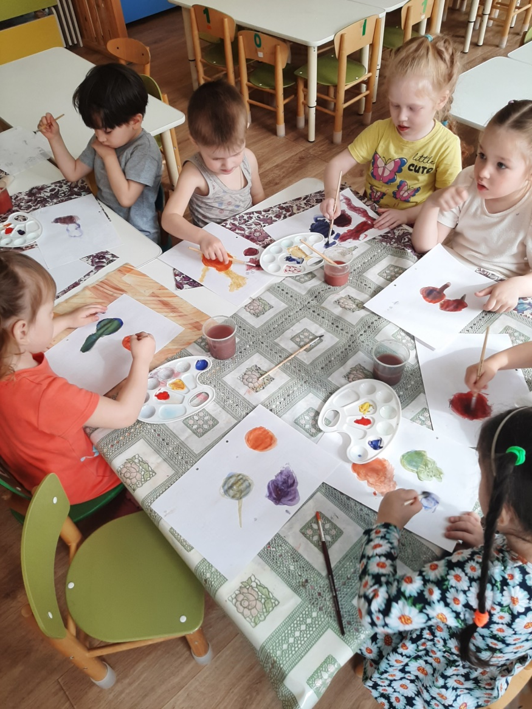
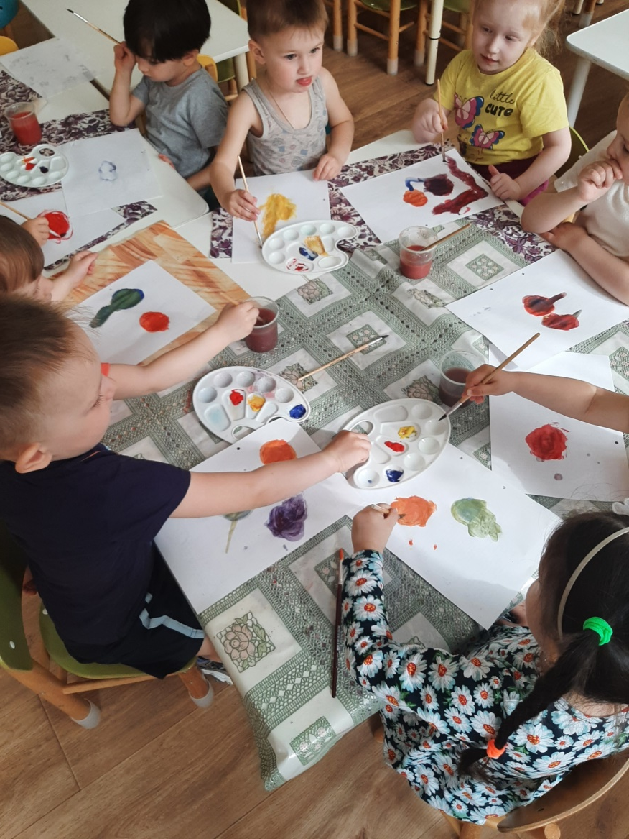
Образование нового цвета, путем смешивания двух цветов.

Slide 11
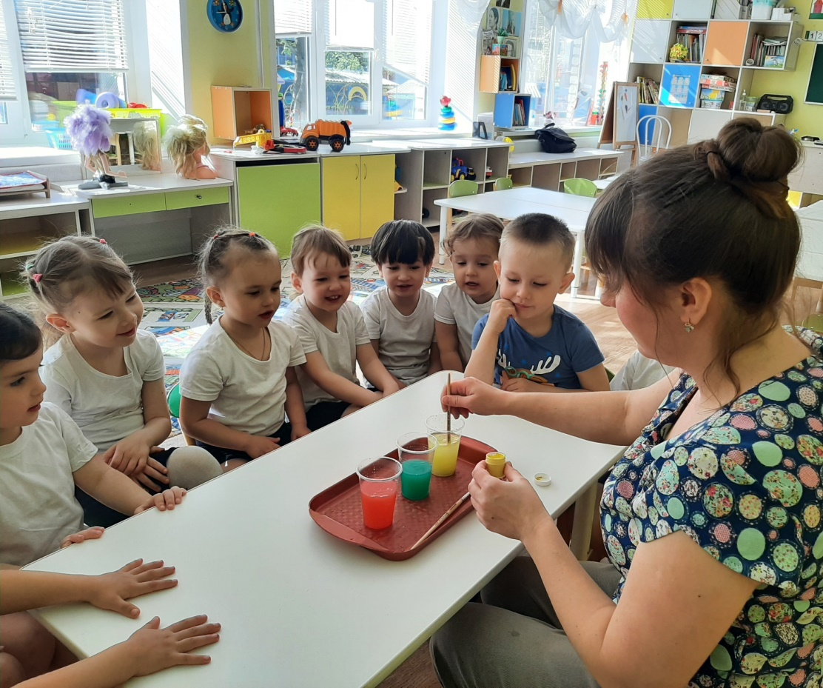
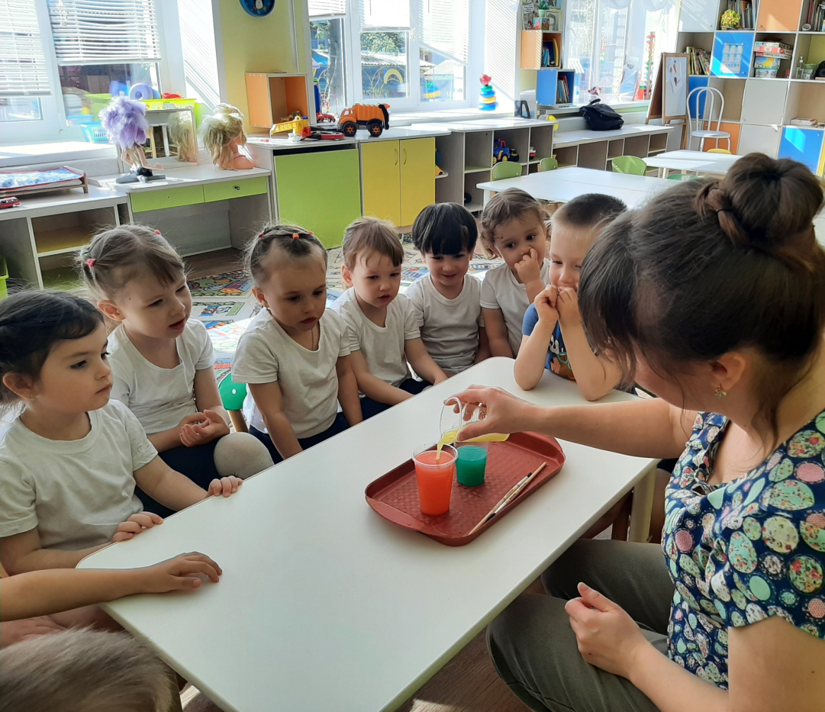
Образование нового цвета, путем смешивания двух цветов.

Slide 12
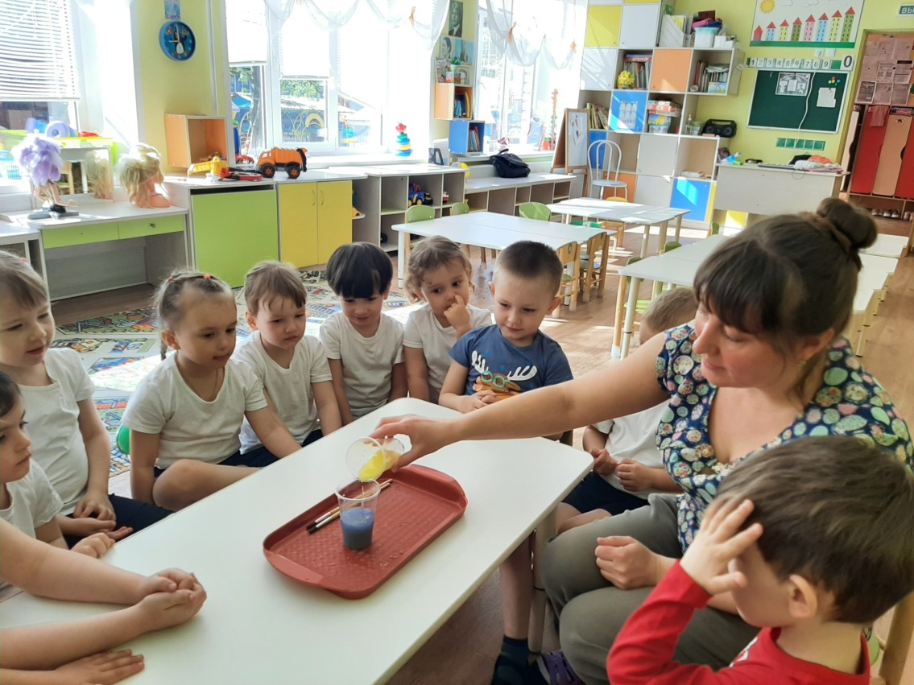
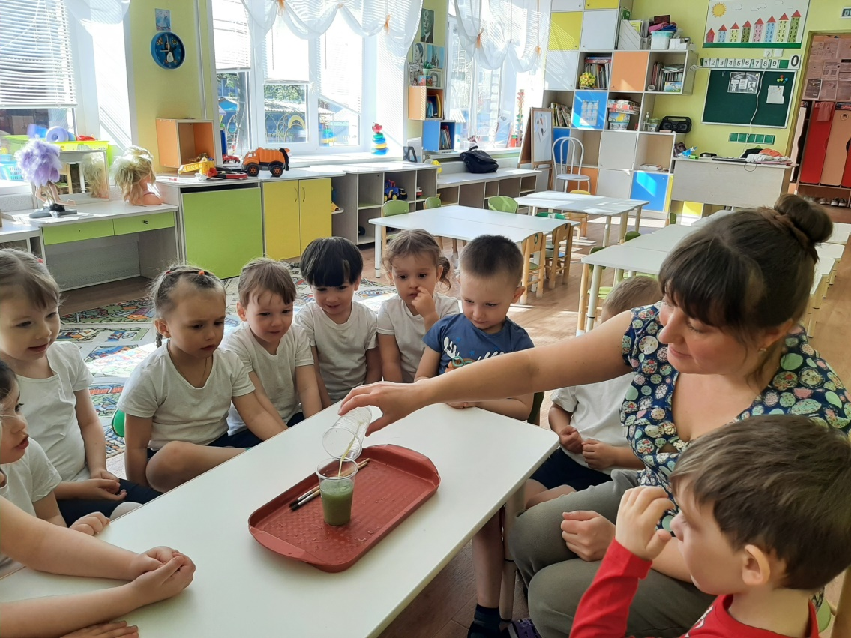
Образование нового цвета, путем смешивания двух цветов.

Slide 13
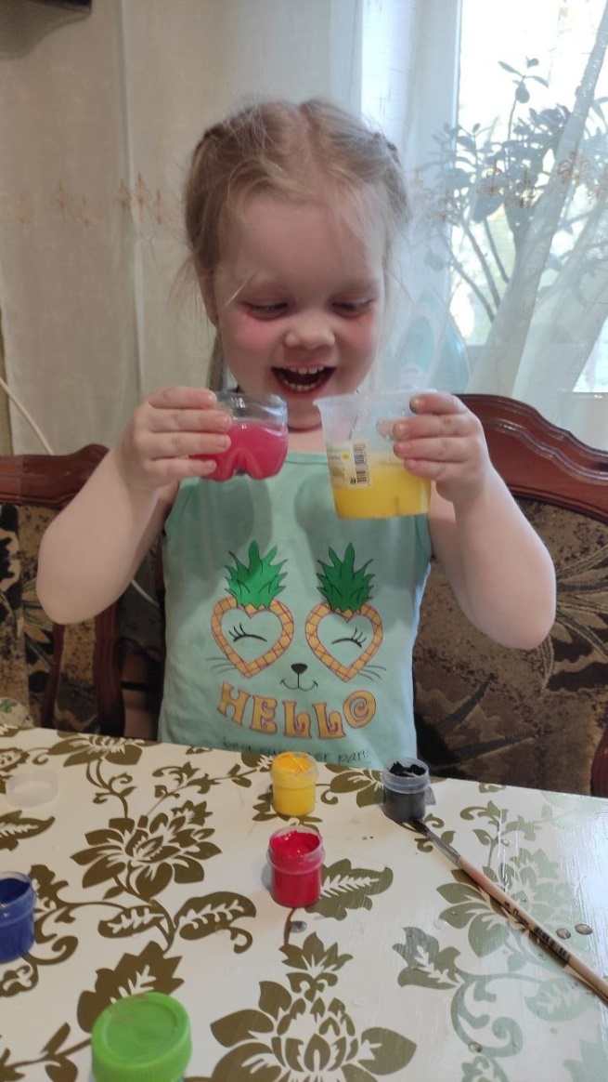
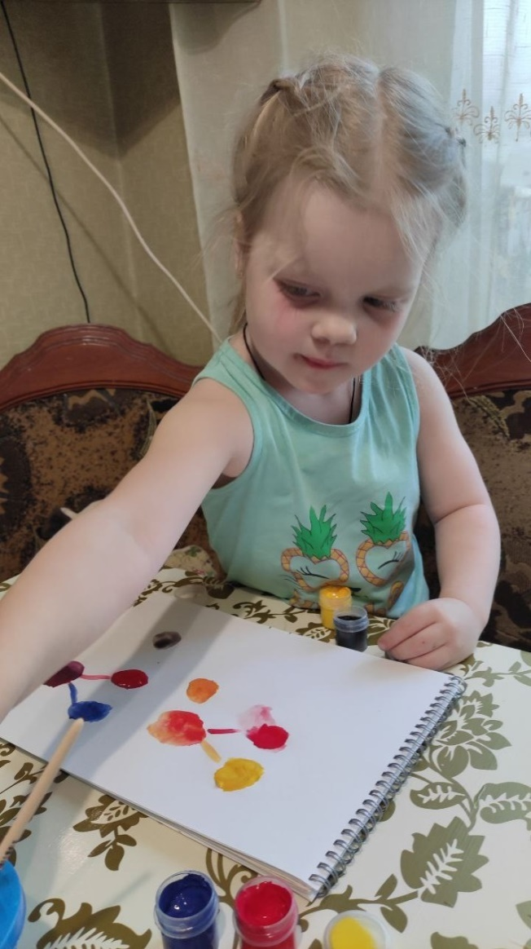
Образование нового цвета, путем смешивания двух цветов.

Slide 15
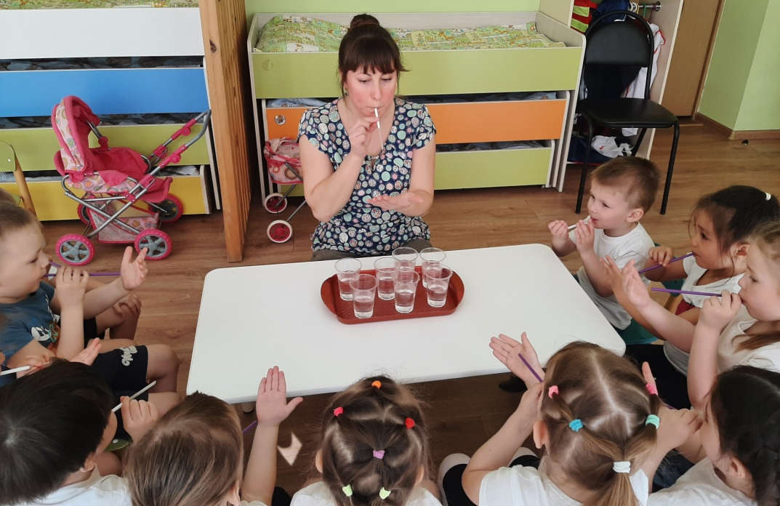
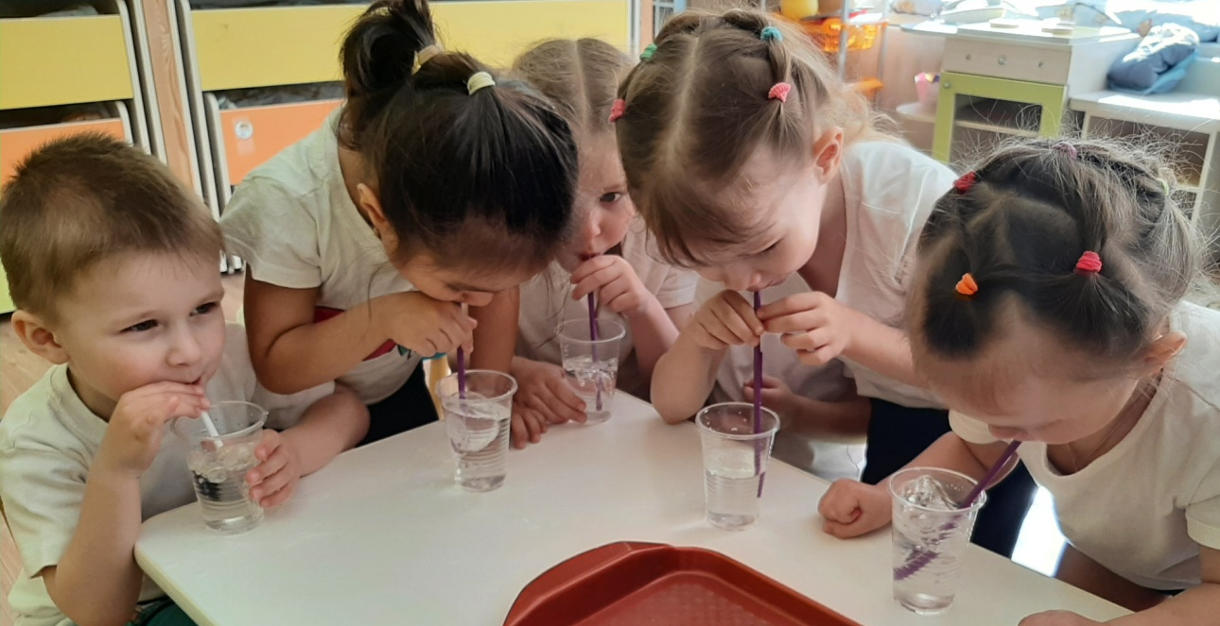
Можно ли поймать воздух?
Воздух есть везде и мы его ощущаем.

Slide 16
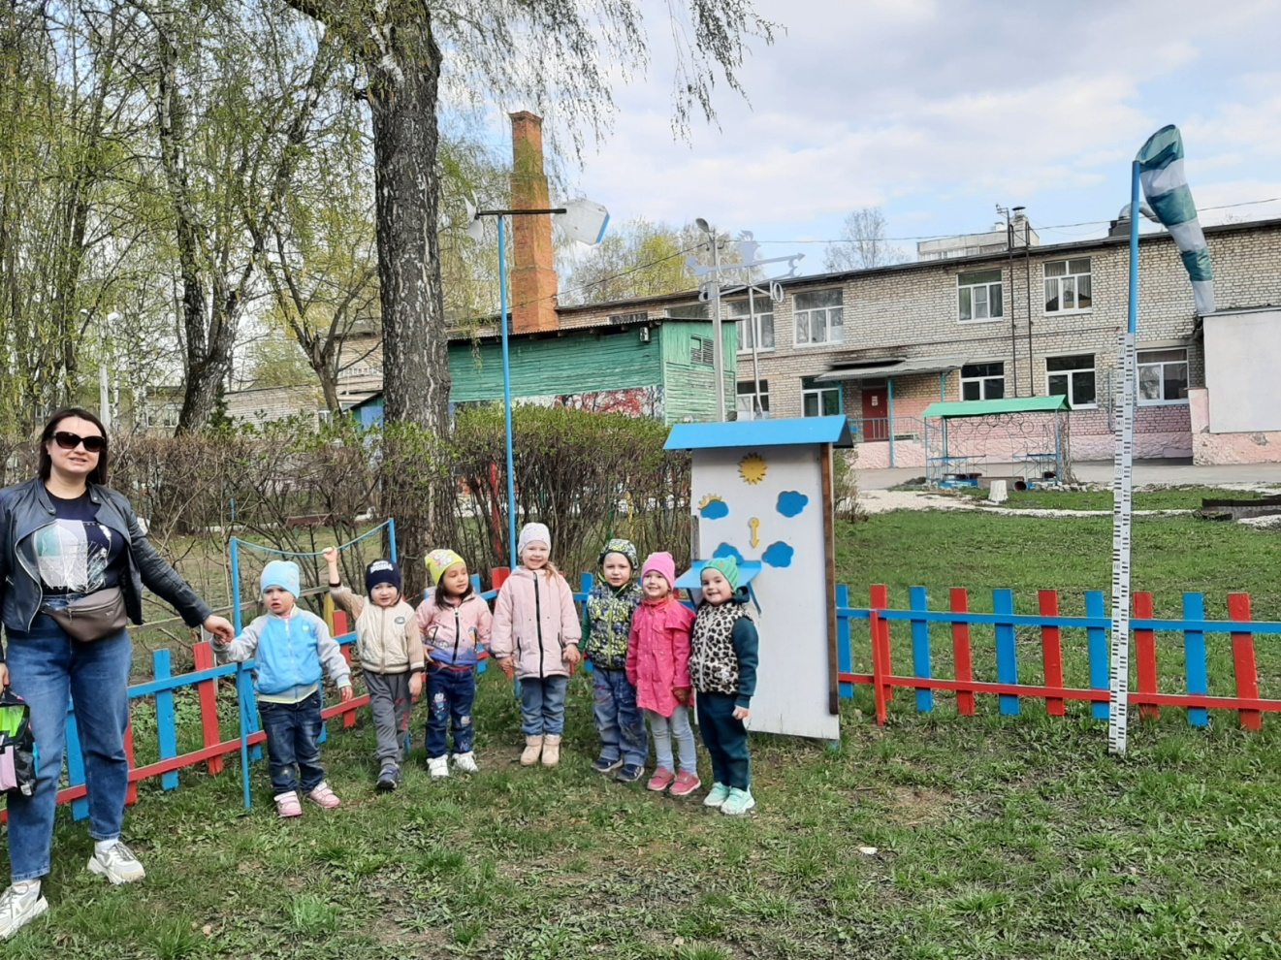
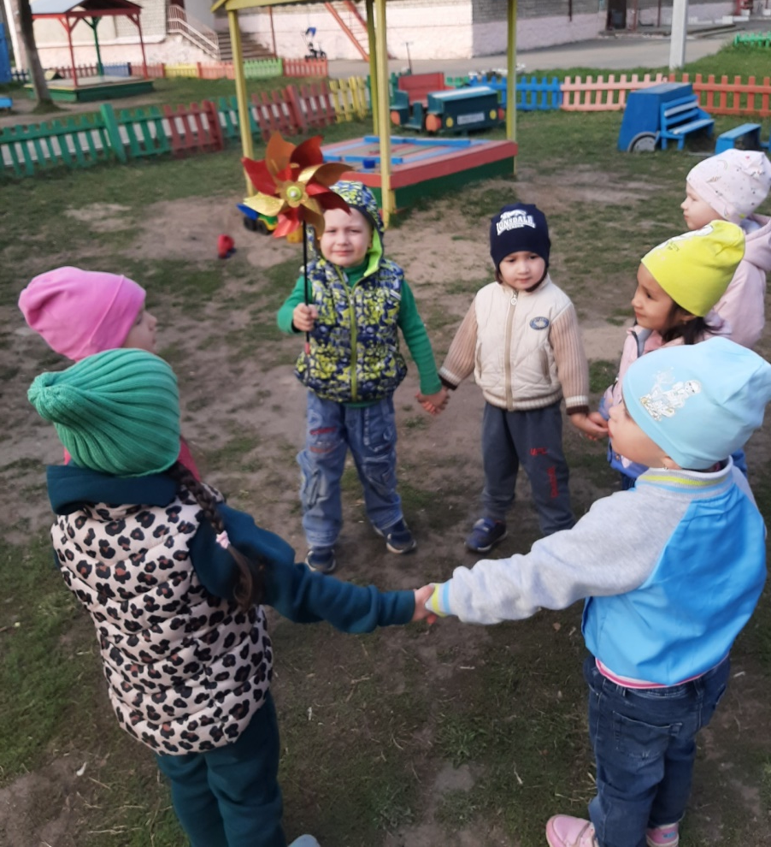
Определение ветра

Slide 17
Свойство снега

Slide 18
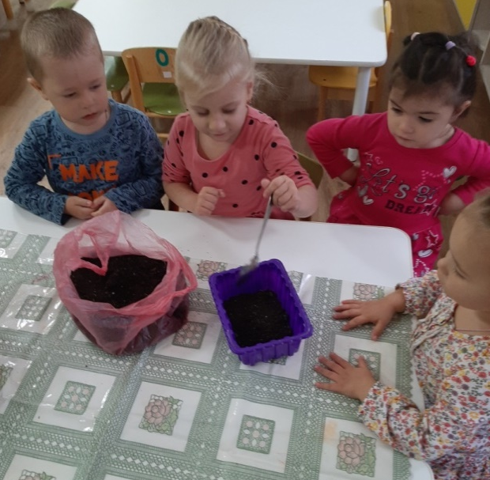
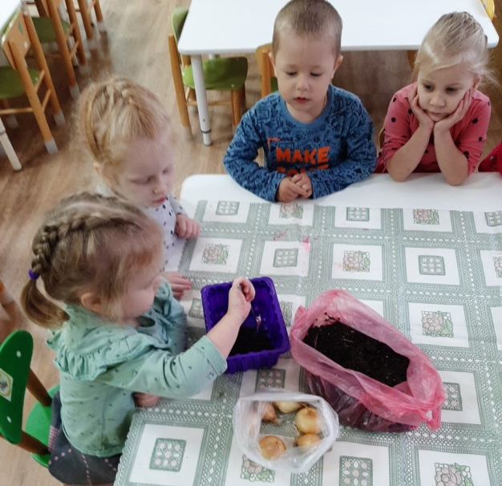
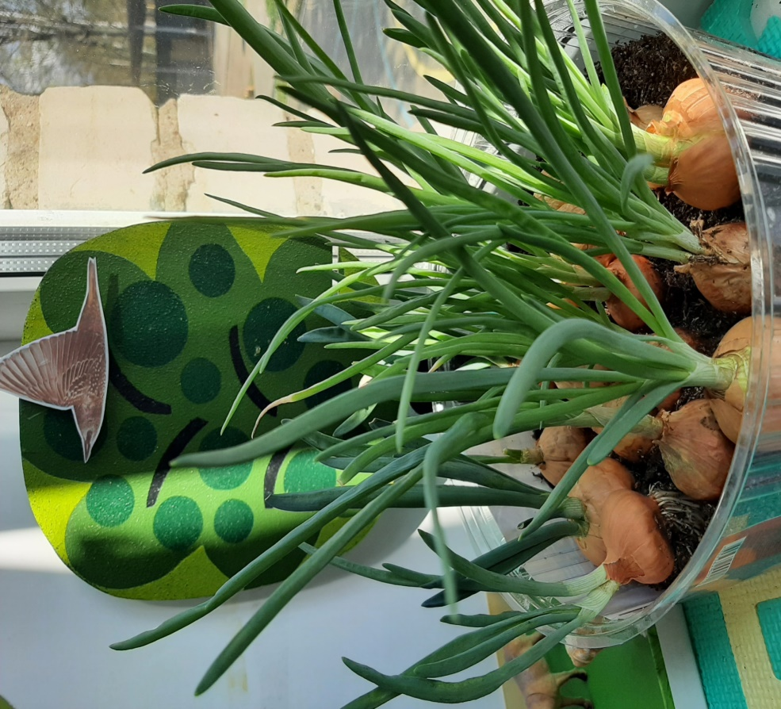
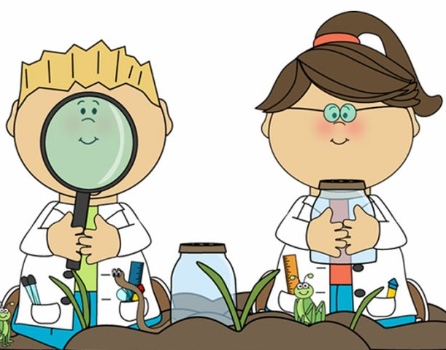
Зачем нужна земля?

Slide 19
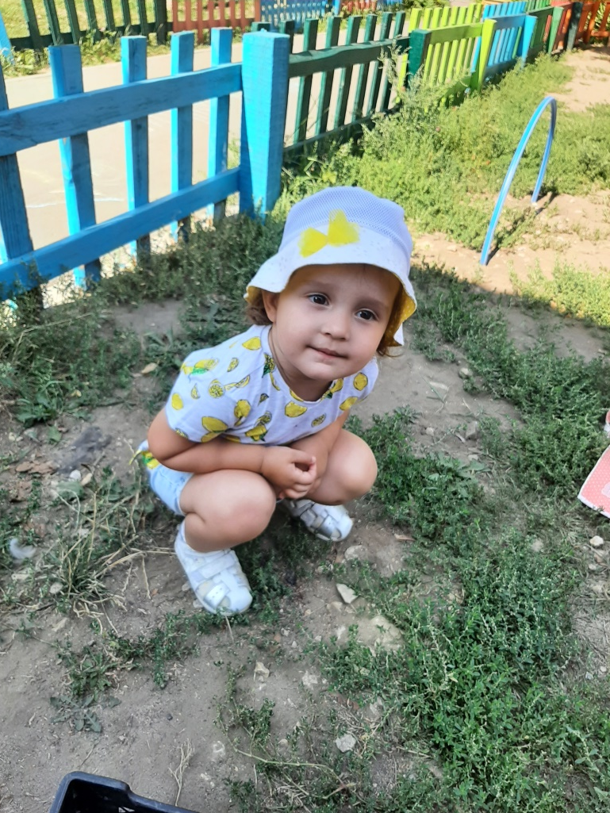
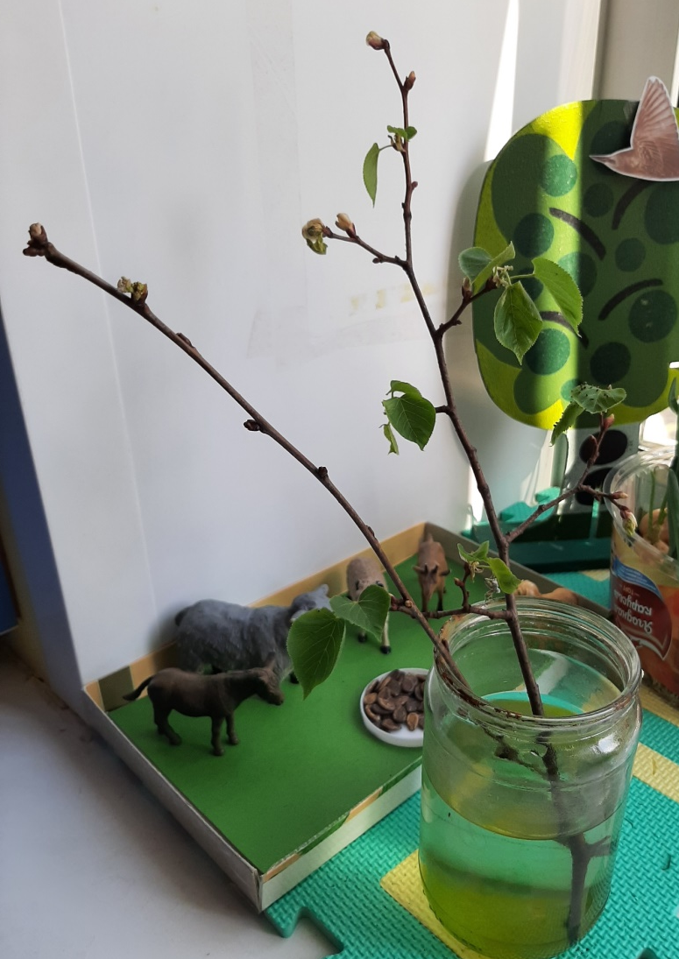
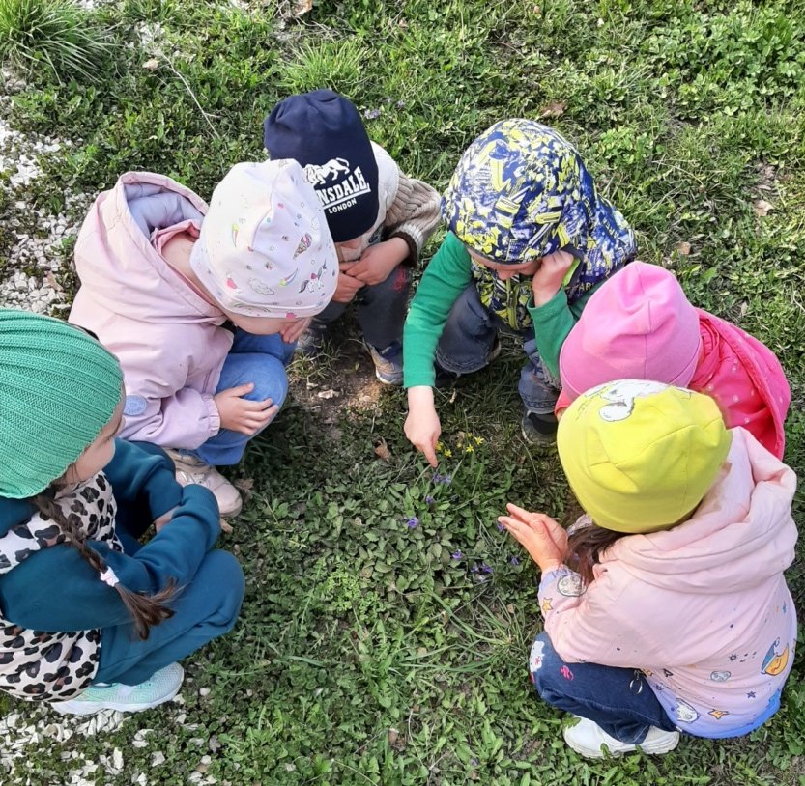
Живая природа

Slide 20
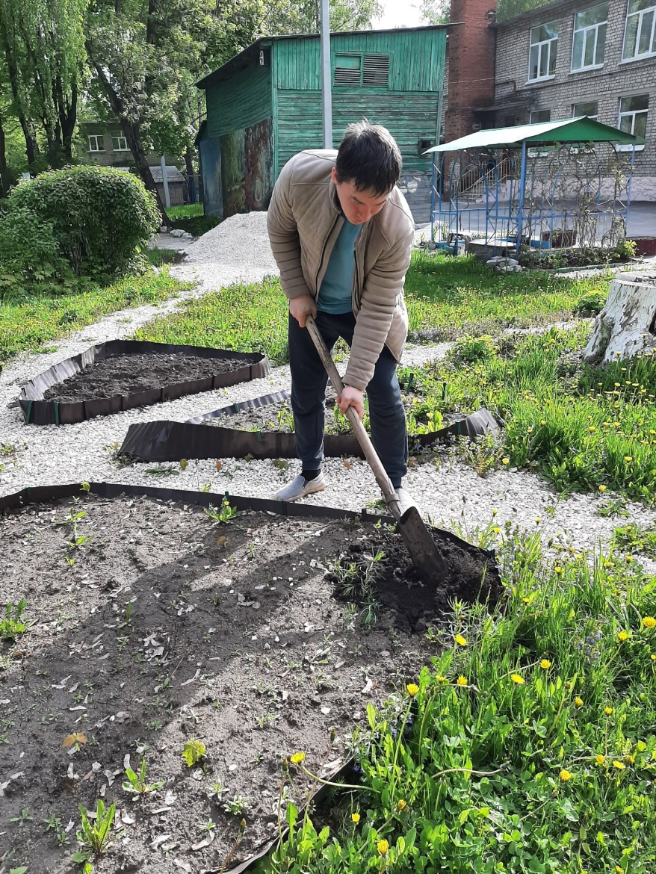
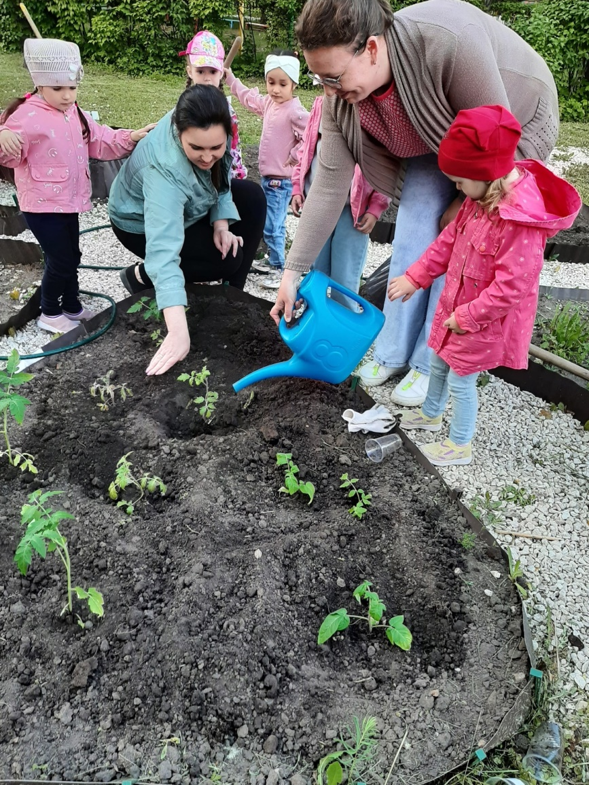
Живая природа

Slide 21
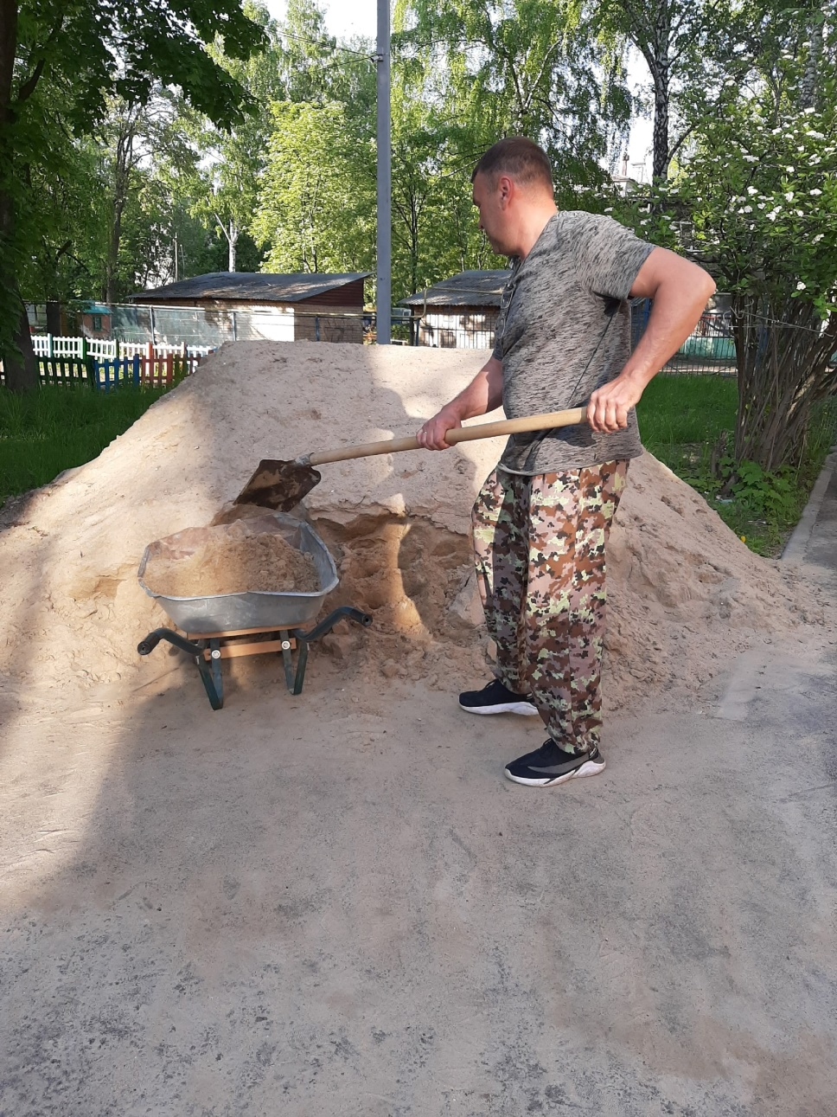
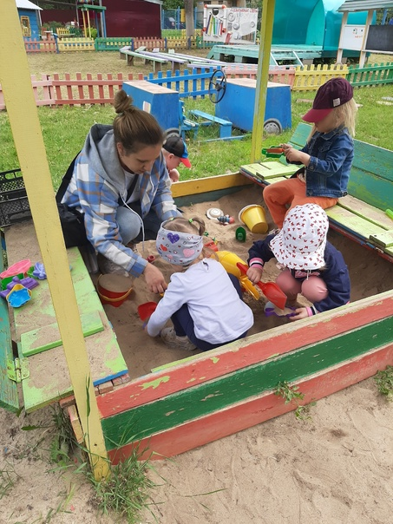
Свойства песка

Slide 22
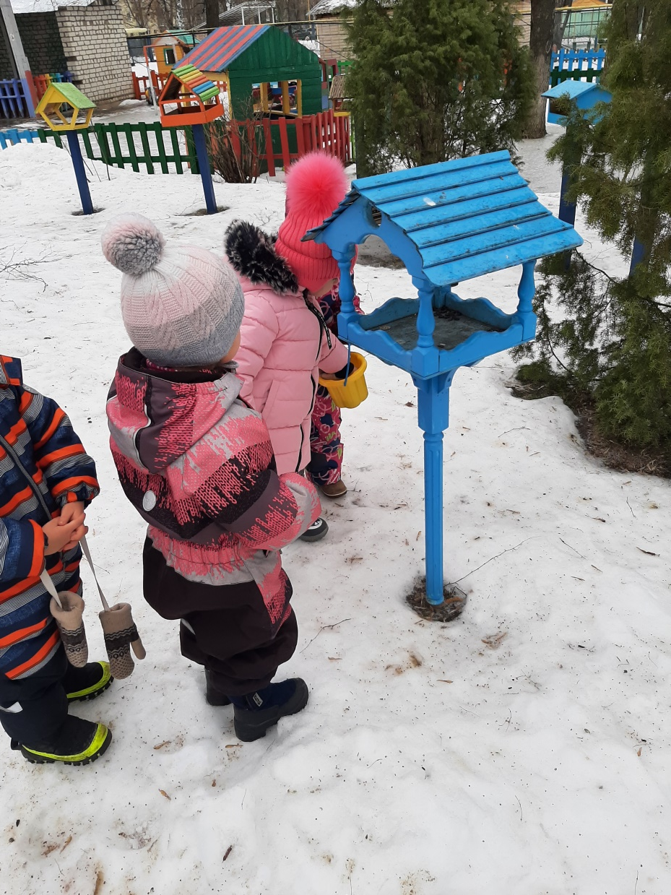
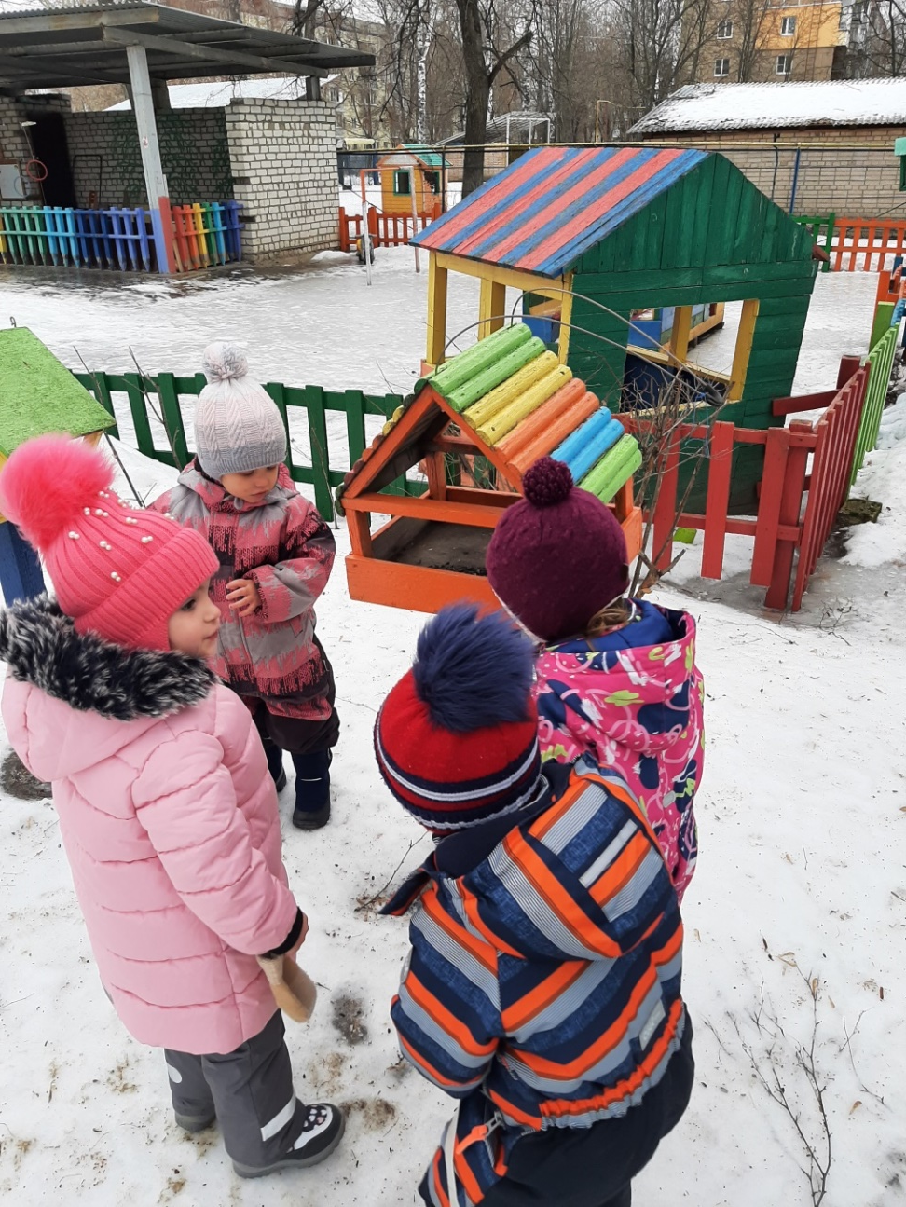
Покормите птиц зимой

Slide 23
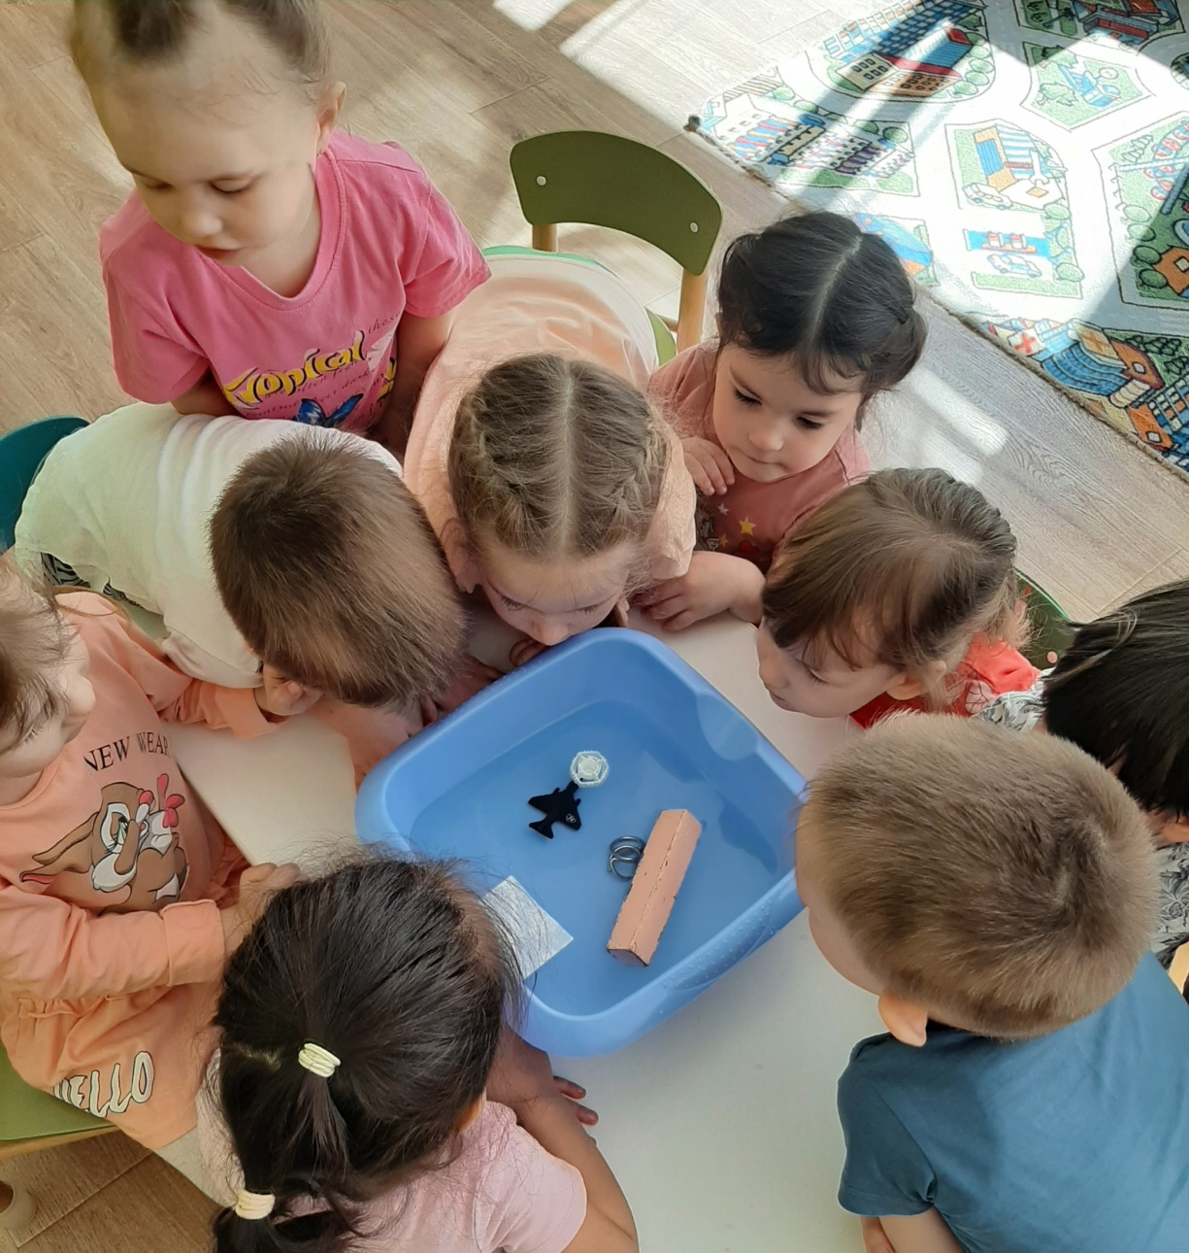
Свойство и качество дерева, пластмассы, бумаги и металла.

Slide 25
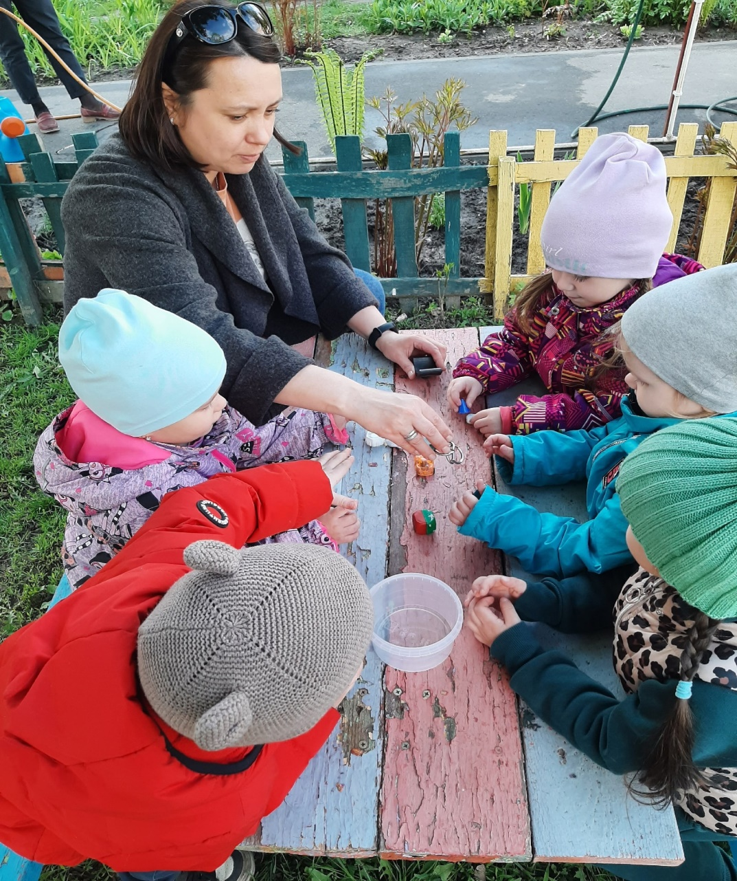
Эксперименты с магнитом

Slide 26
Итог: Если мы хотим, чтобы исследовательская деятельность проводилась и дома, необходимо каждому родителю давать индивидуально конкретное задание. Это обязывает к решению поставленной задачи не только детей, но и родителей. Родителей, как и детей, необходимо не только заинтересовать, но и похвалить за проведенную работу. Несмотря на большую занятость, в выполнении конкретного задания отказа не будет.

